Slide 1
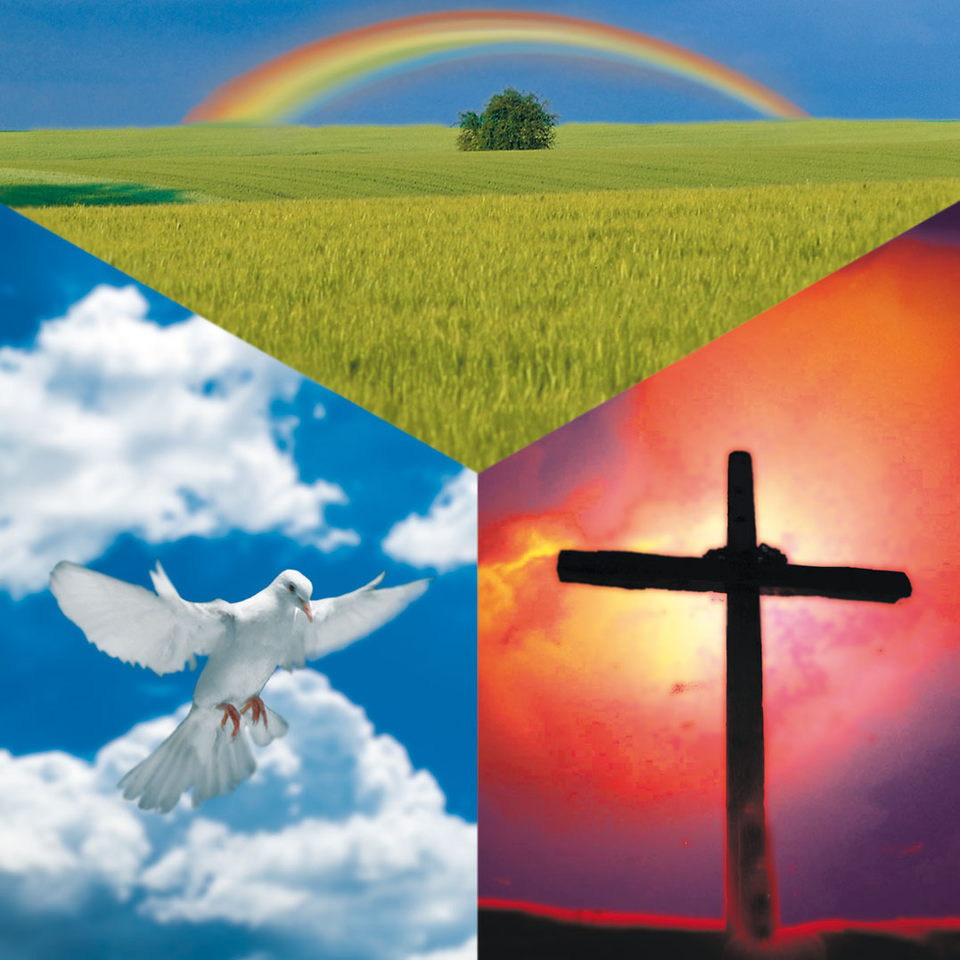

Guds tre gjerninger
K-vekst

Slide 2
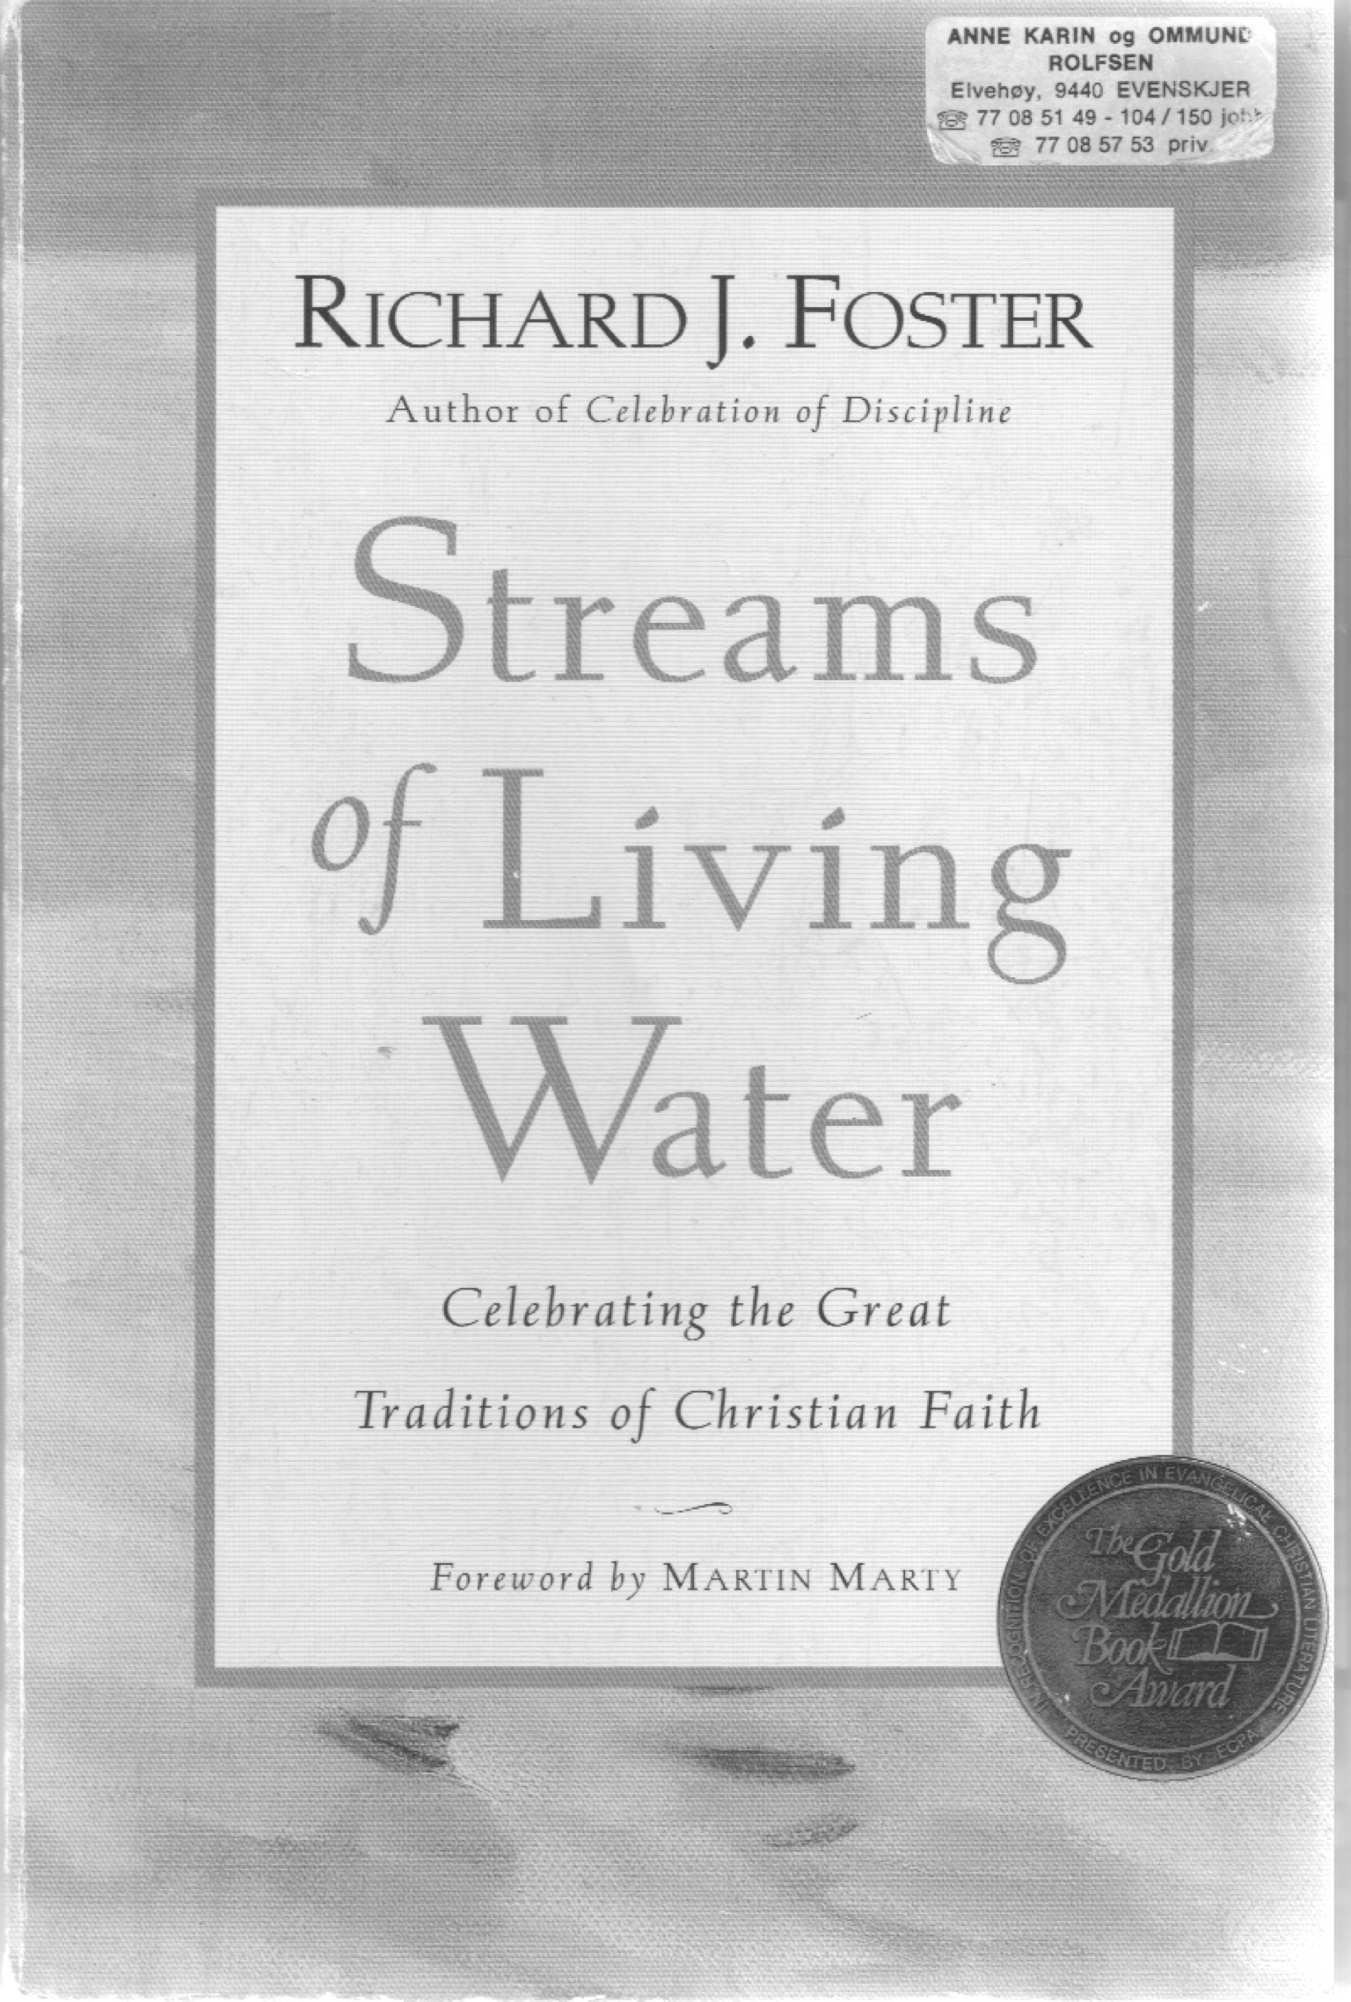
Streams of Living Water

Slide 3
Tre måter å erfare Gud på
K-vekst

Slide 4
Å tro er å erfare
K-vekst
GUD
ER LYS

Slide 5
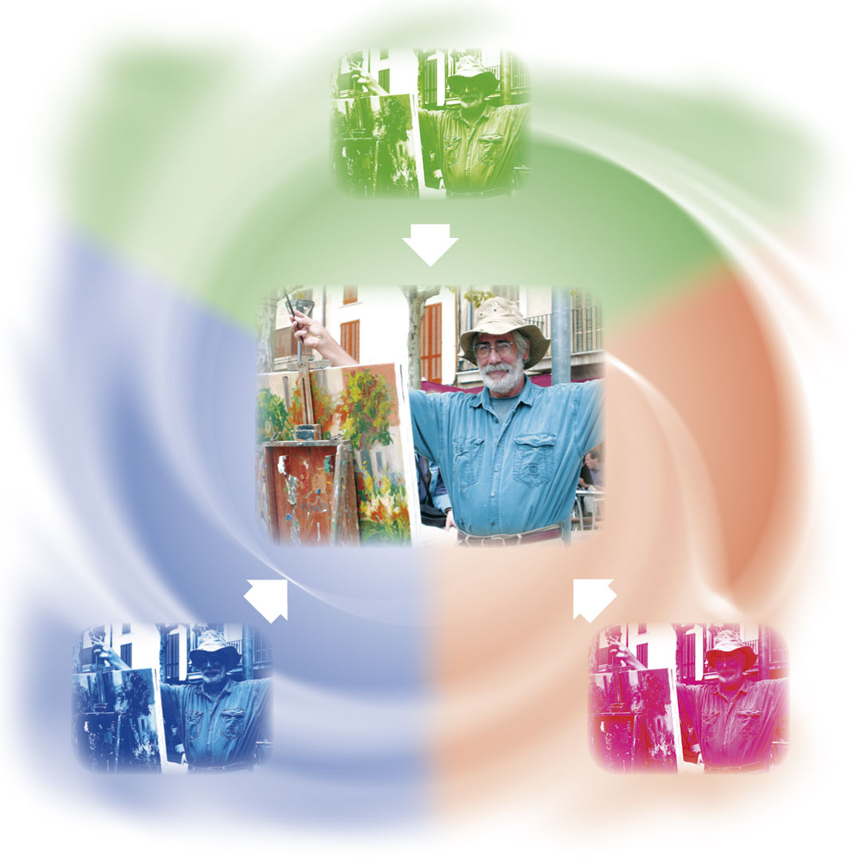
Reflektere Guds lys
K-vekst
Notes:
Jesus kalte seg for lyset og han kalte disiplene for verdens lys. Vi skal tro på lyset og bli lysets barn. Kirken skal reflektere det gudommelige lyset, vandre i lyset.
Lys er ikkenoe annet enn farger. Selvlysende farger: Når alle fargene er tilstede er fargen hvit. Når enhver farger er borte, er fargen svart. Dere som arbeider med pc, erfarer dette. Hvis et bilde skal være i alle farger, må det være både rødt, grønt og blått i bildet. Hvis en farge mangler, så blir bildet ødelagt. Denne dynamikken er ikke menneeksts oppfinnelse, men Guds ordning.
Lyset brytes i en mengde farger når det passerer gjennom et prisme, reflekterer vi Guds lys på forskjellige måter. Noen reflekterer grønt, andre rød og andre blått, men vi reflekterer den samme Gud. Mens vi med vår tanke og vår bekjenner den treenige Gud er de fleste av oss i praksis milevis fra å intgrere de tre fargene i xår daglige erfaring som troende og som menigheter

Slide 6
Min utvikling og ubalanse
K-vekst
Metodistene i Sauda
  Det røde utgangspunktet
Soltun folkehøgskole
  Det grønne
Karismatisk erfaring
  Det blå
Jeg er ubalanse
Min menighet er i ubalanse
Du er i ubalanse
Din menighet er i ubalanse

Slide 7
Grønn: Visdom
Strømmer: Rettferdighet og Inkarnasjon(hverdag)
Visdom er et sentralt begrep i NT og GT
  Ordtakene og Forkynneren
  Kol 4,5 og Jak 1,5
Hva er visdom?
  Kunnskap anvendt praktiske livssituasjoner
Visdom ødelegges
  Når den isoleres fra en eller begge fargene

Slide 8

Grønne kristne: Tomas
K-vekst
Notes:
. Noen kristne synes helst å se skaperverkets grønne farger
Bevaring av naturen, fred, rettferdighet, den politiske dimensjonen. Vitenskap og tenkning
Grønne/skeptiske
Joh 20

Slide 9
Grønne menigheter
K-vekst
Rasjonalisme
Tenkning
Samfunnet
Kirkens bymisjon
Notes:
Legger vekt på tekning og fornuft
Toleranse og sosial rettferdighet
Fremtredende plass har vitenskap, kunnskap, kunst og politikk. Sosial etikk.
Hva må til for at kirken skal forandres?
Hvis bare de kristne oppførte seg klokere, ville vi bli overrasket over hvor mange problemer som ville forsvinne
Fare: Rasjonalisme, synkretisme

Slide 10
Rødt: Overgivelse
Strømmer: Den evangeliske og kontemplative (bønn)
Blodet
  Fil 2,5-8
Ta opp korset
  Matt 16,24-25 og Rom 12,1
Nøkkelen er lydighet
  Rom 12,2

Slide 11

Røde kristne: Marta
K-vekst
Notes:
Noen kristne ser helst Jesu blod og dets røde farge.
Personlig forhold til Jesus, det absolutte ved Jesus, evangelisering. Å være aktiv, å gjøre noe for Gud og andre
Luk 10 Marta var opptatt med alt som skulle stelles i stand

Slide 12
Røde menigheter
K-vekst
Evangelisering
Evangelikale
Overgivelse
Aktivisme
Notes:
Legger vekt på overgivelse, på det å være aktiv, å yte, selvoppofrelse
Evangelisering og disippelskap.
Bibelen, personlig andaktsliv og individualetikk har en framtredende plass
ImF: Med Guds ord til folket
Normisjon vil nå de unådde og gjøre dem til disipler
IMI kirken: Vi vil gjøre verdifulle mennesker til bevisste etterfølgere av Jesus Kristus
Hva må til for at kirken skal forandres? Det vi først og fremst trenger blant de kristne er en sterkere forpliktelse
Fare
Når røde menigheter blir for ensidig røde, møter de faren for aktivisme og for dogmatisme, for legalisme og selvrettferdighet.

Slide 13
Blå: Kraft
Strømmer: Karismatisk og Hellighet
Kraft er nødvendig for vitner og undergjerninger
  Apg 1,8, Mark 6,5
Uten kraft, ingen frukt
  Luk 24,49
Symbolet for kraft er vinden
  1 Mos 2,7 og Joh 20,22

Slide 14

Blå kristne: Maria
K-vekst
Notes:
Karismatikerne: DHÅs kraft, ikke som noe tankemessig, men som en livsforvandlende kraft i dagliglivet. Åndens gaver og tilbedelse
Joh 12: Maria som salver Jesu føtter og tørker dem med sitt hår

Slide 15
Blå menigheter
K-vekst
Følelser
Føleri
Trosmenighetene
Åndelig kraft
Notes:
Legger vekt på følelsesdimensjonen ved kristenlivet
Åndelig kraft, indre og ytre helbredelse, tegn og under
Åndelige erfaringer har en framtredende plass
Hva må til for at kirken skal forandres?
Bare overnaturlig kraft kan forandre situasjonen i menighetene våre
Farer
Føleri, troen bygger på opplevelser
verdensfornektelse

Slide 16
Streams of Living Water

Slide 17
Jesus- den rettferdige
K-vekst
Jesu første offentlige tale: Luk 4,18-19
Jesus levde det han sa
  Tok seg av mennesker andre avskydde
  Kjempet for sosial rettferdighet
  Var en tjenende leder
Notes:
SOSIAL RETTFERDIGHET. KAMP, barmhjertighet, rettferdighet, fred
Hva sa Jesus da han talte offentlig for første gang? Han sa: «Herrens Ånd er over meg, for han har salvet meg til å forkynne et geledbudskap for fattige. Han har sendt meg for å kunngjøre at fanger skal få frihet og blinde få synet igjen, for å sette undertrykte fri og rope ut et nådens år fra Herren», Luk 4, 18-19.
Jesus levde det han sa. Han tok seg av de menneskene som folk avskydde. Han kjempet for sosial rettferdighet og var selv et forbilde. Han - sjefen- tok de skitne, svette føttene til sine underordnede og vasket og tørket dem. Vi ser framover mot en ny jord hvor Gud skal tørke -ikke føttene, men hver tåre fra våre øyne og døden skal ikke være mer, Åp 21,4.
I strømmen av kristne som har kjempet for dette gjenkjenner vi Desmond Tutu, Frelsesarmeen (William Booth) og en Ivar B. Larsen fra Tromsø metodistmenighet.

Slide 18
Rettferdighetstradisjonen
K-vekst
Hva?
  Et liv viet medlidenhet og barmhjertighet for
  alle mennesker
Historisk modell
  John Woolman (William Booth)
Bibelsk modell
  Amos
Nåtidig modell
  Dorothy Day (Desmond Tutu)
Notes:
Hva? Et liv viet medlidenhet og barmhjertighet for alle mennesker.
Hvorfor? Fordi Gud gjennom et slikt liv utvikler i oss trangen til å elske vår neste og skape rundt oss områder hvor rettferdighet bor.
Kvekeren John Woolman inntok et kompromissløs holdning mot slaveriet i USAs sørstater midt på 1700-tallet. På den måten fikk han utrolig mange fiender og mye mostand. Men han maktet å få sitt kirkesamfunn til å erklære slaveriet som uforenlig med kristentroen. Dermed måtte alle kvekerne frigi slavene sine og det første skrittet mot slaveriets avskaffelse var tatt.
Dorothy Day, 1897-1980, var en levende irettesettelse overfor en kirke som var iferd med å bli selvtilfreds i innflytelse og overflod. Født og levde i New York. Hun ble journalist og arbeidet for venstrefløyet i det amerikanske politiske liv. Som ideelistisk 21-åring ble hun for første gang fengslet, for 30 dager. Hun var opptatt av kristne mystikere og forfattere (Thomas a Kempis, Pascal, Dostojevski) og begynte å gå til messe. Hun møtte Foster Batterham, biolog, anarkist, ateist. De ble glad i hverandre og ble samboere. Hun ble gravid og ville at barnet skulle døpes. Foster ville ikke ha noe med religion eller henne å gjøre hvis hun ble katolikk. 30 år gammel ble hun alenemor og katolikk. Hun grunnla Catholic Worker Movement som betydde å leve som fattig sammen med de fattige, å være en radikal pasifist, gi mat, klær og tak over hodet til de hjemløse, å drive en radikal avis med katolsk undervisning, å drive gårder som flere eier sammen, å lede samtaler på tvers av yrke, bakgrunn og sosial situasjon om en bedre framtid,åndelige retreate. Målet var å skape et samfunn hvor det er lettere for menneskene å være gode.

Slide 19
Jesus- den kontemplative
K-vekst
Jesus var avhengig av sin Far
Jesus ba mye
Jesus lærte disiplene å be
  Jesus dro avsides for å be
Notes:
Det er slående hvor nært Jesus stod Faderen, hvor avhengig Jesus var av sin himmelske far. «Sønnen kan ikke gjøre noe av seg selv, men bare det an ser Faderen gjøre. Det Faderen gjør, det jør Sønnen», Joh 5,19. Bønn er hovedsaken. Jesus ba mye, og han lærte disiplene å be. Jesus dro seg tilbake fra menneskene for å be. Kristne har alltid fulgt Jesus for å lære kjærlighet og oppmerksomhet.
Hvorfor skal vi gå dypere inn i bønnen? Hensikten er å erfare hvilen i Gud som gjør at vi ikke lenger er alene og ensomme i verden. Edin Løvås er av de som går på den kontemplative vei. Henri Nouwen og Johannes av Korset er to andre.

Slide 20
Den kontemplative tradisjon
K-vekst
Hva?
  Et liv preget av kjærlig oppmerksomhet overfor Gud
Historisk modell
  Antonius (en av ørkenfedrene i 3.årh.)
Bibelsk modell
  Apostelen Johannes
Nåtidig modell
  Frank Laubach
Notes:
Dreier seg om sjelens stadige blikk rettet mot Gud. Der sinnet blir gjort så stille at selv vår streben etter Gud faller til ro og Gud selv får sjansen til å møte oss.

Slide 21
Jesus- den evangeliske
K-vekst
Ordet er om Guds rike
Jesus demonstrerte kjærlighetsriket
Jesus proklamerte kjærlighetsriket
Mennesker grep Guds rike
Notes:
Jesus åpnet veien til kjærlighetsridet. Jesu død og oppstandelse
Jesus lærte og forkynte. «Han lærte folket, forkynte evangeliet om riket og helbredet alle sykdommer og plager», Matt 4,23.
Omvendelse og tro for å komme inn i riket
Jesus innbyr hver især til et liv med Ham i hans kjærlighetsrike. Kristendom er liv, overnaturlig og guddommelig liv og fellesskap. Guds kjærlighetsrike er tilgjengelig for alle og ved å tro på Jesus kommer vi inn i dette liv og fellesskap.
Noen grep Guds rike. I evangeliene ser vi mennesker som grep dette riket,. Sakkeus, Maria Magdalena og Nikodemus. Men ikke alle trodde. Den rike unge mannen ville ikke inn i dette kjærlighetsriket.
Kristne som gir seg til Ordet: Kunnskap, undervisning
det levende Ordet,
det skrevne Ordet ,
det forkynte Ordet
C. S. Lewis (Narnia), Billy Graham
Bedehusene, Indremisjonen

Slide 22
Den evangeliske tradisjonen
K-vekst
Hva?
  Et liv med Ordet i sentrum
Historisk modell
  Augustin
Bibelsk modell
  Peter
Nåtidig modell
  Billy Graham
Notes:
DEN EVANGELISKE TRADISJON. KUNNSKAP, Bibelen, Ordet, Evangeliet
La oss se på den strømmen som setter Ordet i sentrum. Hva er kjernen i denne kunnskapen? Jesus innbyr hver især til et liv med Ham i hans kjærlighetsrike. Kristendom er liv, overnaturlig og guddommelig liv og fellesskap. Guds kjærlighetsrike er tilgjengelig for alle og ved å tro på Jesus kommer vi inn i dette liv og fellesskap. Jesus demonstrerte og proklamerte kjærlighetsriket.
«Han lærte folket, forkynte evangeliet om riket og helbredet alle sykdommer og plager», Matt 4,23. I evangeliene ser vi mennesker som grep dette riket,. Sakkeus, Maria Magdalena og Nikodemus. Men ikke alle trodde. Den rike unge mannen ville ikke inn i dette kjærlighetsriket.
Hva gjelder kunnskapen? Den gjelder et liv som er bygget på det levende Ordet, det skrevne Ordet og det forkynte Ordet. Hvorfor skal vi gripe dette?
Fordi gjennom det får vi en kunnskap om Gud som gir oss en trygg grunnvoll for våre liv. Vi vet hvem vi tror på og kan forklare det. Augustin, Martin Luther, C.S. Lewis, Billy Graham representerer denne veien. AUGUSTIN, PETER, B. GRAHAM

Slide 23
Jesus-med Gud i det hverdagslige
K-vekst
Jesus lærte å leve i harmoni med Far ved å
  leve sammen med foreldre og søsken
  Være en lærling i snekkerfaget
Da Jesus begynte å forkynne, ramlet ikke de enestående ordene plutselig ned i ham.
  Jesus brukte 30 år på å lære å leve i kjærlighet, kraft og kunnskap.
Notes:
De fleste av våre timer brukes i hjem, familie og på jobb. Vi arbeider, vi slapper av, vi går på tur, er sammen med foreldre, barn og venner. Slik var det også med Jesus. De første 30 år gjorde han bare dette. Hjemme i Nasaret «vokste gutten og ble sterk, fylt av visdom, og Guds nåde var over ham». Hvor lærte Jesus å leve i harmoni med sin himmelske Far? Hvor lærte han å leve etter ordene «alt dere vil at andre skal gjøre mot dere, skal dere gjøre mot dem»? Han lærte det gjennom å leve sammen med foreldre og søsken og gjennom å være en lærling i snekkerfaget. Da Jesus begynte å forkynne offentlig, ramlet ikke de enestående ordene plutselig ned i ham. Han hadde brukt 30 år på å lære å leve i kjærlighet og kraft. Dette er kallet til oss. Å gjøre det ordinære og dagligdagse til strømmer av liv. Når vi er våkne eller sover, når vi arbeider eller slapper av- Jesus viser veien til at dette kan bli gjennomstrømmet av Gud.

Slide 24
Inkarnasjonstradisjonen
K-vekst
Hva?
  Et liv som erfarer at den Usynlige lever og virker i det daglige
Historisk modell
  Susanna Wesley
Bibelsk modell
  Maria, Jesu mor
Nåtidig modell
  Dag Hammarskjøld
Notes:
Hva er dagliglivets livsstrøm? Det er et liv som gjør den Usynlige nærværende og synlig, at vi erfarer at den Usynlige lever og virker i det daglige. Johan Sebastian Bach, Dag Hammarskjøld og Aleksandr Solzhenitsyn levde i denne strømmen av liv.
SUSANNA WESLEY, MARIA JESUS MOR, D. HAMMARSKJØLD Det dreier seg om en forståelse av Guds nærvær i den synlige verden og i dagliglivets små ting. Gud vedkjenner seg denne verden og er til stede i denne verden.
Hvorfor skal vi søke denne livsstrømmen? Fordi vi gjennom den erfarer at Gud virkelig er nær og aktiv i dagliglivet.

Slide 25
Jesus- den hellige
K-vekst
Jesus levde et hellig liv
  Full av nåde og sannhet
  Full av mildhet og konfrontasjon
Jesu hellighet kom ikke av seg selv
  Han ble fristet, men overvant
Notes:
Det imponerer meg gang på gang når jeg legger merke til hvordan Jesus lever blant barn og kvinner og menn- han er til stede med hele seg og han er seg selv, full av nåde og sannhet, full av mildhet og konfrontasjon. Synderne likte å være sammen med Jesus. Han likte det også. Han var hellig og allminnelig. Jesu hellighet kom ikke av seg selv. Han ble fristet, men overvant. Han er forbildet.
«Da djevelen var ferdig med å friste ham, holdt han seg borte fra ham for en tid. Så dro Jesus tilbake til Galilea, fylt av Åndens kraft», Luk 4,13-14.
Kristne har alltid jaget etter hellighet. Hvorfor skal vi gjøre det? For å erfare et liv som fungerer slik det egentlig skal. Hvorfor? Fordi hellighet gjør oss til hele mennesker i en verden som holder på å falle sammen. John Wesley var en av dem som søkte hellighet. PHOEBE PALMER, APOSTELEN JAKOB, DIETRICH BONHOEFFER

Slide 26
Hellighetstradisjonen
K-vekst
Hva?
  Et hellig liv er et liv som fungerer slik det skal
Historisk modell
  Phoebe Worall Palmer
Bibelsk modell
  Apostelen Jakob
Nåtidig modell
  Dietrich Bonhoeffer
Notes:
Å utvikle gode vaner som får livet vårt til å fungere som det skal er Fosters definisjon. Det gjelder å sette hjertet i rette stand slik at det driver oss til de rette gjerningene. Da er de åndelige disiplinene våre gode hjelpere: Bønn, bibellesning, faste, tilbaketrukkethet, skriftemål, givertjeneste, underordning.
Hellighetstradisjonen: Jakob som er bibelsk forbilde
Jakob var avgjort ikke blant dem som forlot alt for å følge Jesus. Han var ikke engang blant de nysgjerrige i folkemengden; de som var overrasket over undervisning og under. Markus forteller at Jesu nærmeste går av sted for å ta hånd om ham for de sa: ”Han er gått fra forstanden”, Mark 3
Men likevel: Da disiplene var samlet for å vente på Den hellige ånd, oppdager vi til vår forbauselse at Jakob er tilstede sammen med de andre søsknene (Ap gj 1,14). Få år senere er han anerkjent som en av ”søylene” i menigheten, Gal 2,9.
Hvorfor ble Jakob forandret? Jeg tror at svaret ikke er noe mindre enn at Jesus viste seg for sin yngre bror etter oppstandelsen, 1. Kor 15,7. Dette eksemplet er det eneste som viser at Jesus viste seg for en som ikke trodde på ham.
Han ble snart anerkjent som leder av menigheten i Jerusalem. Han hadde en enorm innflytelse. Paulus møtte Jakob i Jerusalem og anerkjente ham som apostel, Gal 1,19.
I Ap gj forteller Lukas om en ny forfølgelse som fører til at Peter fengsles. Han sover mellom to soldater bundet av to lenker, men en Herrens engel setter ham fri. Når Peter kommer til menighetens bønnemøte, ber ham dem fortelle det til en person spesielt, nemlig Jakob.
Det er Jakob som griper ordet på apostelmøtet i Ap gj 15. ”Vi skal ikke lage vanskeligheter for hedninger som vender om til Gud”, v. 19. Han får gjennomslag for det. Da Paulus kom til Jerusalem for siste gang, gikk han til Jakob hvor de eldste var samlet. Han ga rapport og de priste Gud for det de fikk høre, Ap gj 21,18-20.
Hans innflytelse bygde på hengivenhet og andakt. Eusebius forteller at ” Jakob brukte å komme alene inn i templet hvor han til stadighet knelte og ba om tilgivelse for folket slik at knærne hans ble så harde som en kamels knær fordi han stadig tilba Gud”. Josefus forteller at Ananeus, øverstepresten, drepte Jakob ved steining i år 62 selv om mange jødiske ledere protesterte fordi de mente det var en urettferdig behandling av mannen.
Rense kilden
Jakobs brev er adressert til jødene som er spredt omkring i Middelhavs-området. Brevet forteller mindre om Jesus enn noen annen bok i NT, men det taler mer likt Jesus enn noe annet skrift. Den nærmeste parallen til Jakobs brev er bergprekenen, som det siterer fra, 5, 12.
Mange tror at Jakobs brev handler om gjerninger. Slik er det ikke. Brevets mest populære sitat er: ”For som kroppen er død uten ånde, er troen død uten gjerninger”, 2,26., Vi må ikke reagere på dette verset ved å gjøre det ene og andre. Vi vet jo at kan gjøre en hel masse uten tro. Nei, Brevet handler om kilden til gjerningene, fruktens utgangspunkt. Jakob er opptatt av hvordan en åndelig virkelighet kan omskape oss slik at vi gjør det rette. Å ble et annerledes menneske er det som opptar Jakob og som gjør at han et et eksempel på hellighetstradisjonen.
Annerledes menneske- på hvilken måte? Jakob forstår at det er det som er på innsiden av mennesket som vil komme ut. 3,13-18. Derfor er Jakob opptatt av kilden: 3,11-12. Et hjerte som Gud har fått omforme vil gjøre rett. Det kan ikke handle annerledes. I bergpreken ga Jesus oss den beste og mest fullstendige undervisning om hvordan rett handling strømmer fra den kilden som er et rett hjerte. Jakobs brev er en vakker kommentar til den undervisningen. Det forklarer hvorfor Jakob kan oppsummere en ren og feilfri gudsdyrkelse i to handlinger: 1. Å hjelpe enker og foreldrekløse barn i deres nød og 2. ikke la seg flekke til av verden, 1,27. Disse to handlingene viser hva som er i hjertet. Se på handlingen, sier Jakob, og du vil se hva som er i hjertet. Ren handling, rent hjerte. Han identifiserer for oss hva slags handling et rent hjerte vil gjøre, nemlig å bry seg om de mest hjelpeløse i kulturen- og den slags handling som er rent hjerte ikke vil gjøre- nemlig å åpne seg for den dødgivende forurensningen fra et verdslig system som er i opprør mot Gud. Et rent hjerte er kilden til en rett handling- det er budskapet til Jakob.

Slide 27
Jesus- karismatikeren
K-vekst
Jesus levde og handlet i Den Hellige Ånd
  Full av Ånden
  Ledet av Ånden
Jesus tjente med alle nådegavene
  Visdom
  Bedømme åndsåpenbaringer
  Enslig stand
  Demonutdrivelse
Notes:
Jesus levde og handlet i Den hellige ånd.
Uttrykk som full av Den hellige ånd og ledet av Ånden er refereng i Jesu liv. Det er vidunderlig å se hvordan Jesus tjente med alle nådegavene. Hans visdom var legendarisk. De skriftlærde og fariseerne ville fange ham i ord, men de ble helt forundret over det han sa. .«Han lærte med myndighet og ikke som de skriftlærde», Mark 1,22. Han hadde gaven til å bedømme åndsåpenbaringer. Jesus «visste hva som bodde i mennesket», Joh 2,25.
Helbredelse,
Kristne som gir seg til det overnaturlige: Svein Magne Pedersen, Pinebevegelsen
Han drev ut demoner, gjorde under og helbredet. Gjorde Jesus dette fordi han hadde Guds natur eller ved Den hellige ånd? Kristne som er blitt fylt av den samme ånd som Jesus sier: Undergjerningene tilskrives ikke hans guddommelighet. Hans under har noe å gjøre med både hans menneskelighet og vår menneskelighet. Den samme hellige Ånd som virket i Jesus kan også virke i oss.
Hva er det åndfylte liv? Det er et liv hvor Den hellige ånd overøser, gir kraft og leder et menneske. Hvorfor skal vi gripe dette livet? Fordi gjennom det gir Gud oss kraft til å gjøre hans gjerning og bære hans vitnesbyrd på jorden.

Slide 28
Den karismatiske tradisjonen
K-vekst
Hva?
  Et liv hvor Ånden overøser, gir kraft og leder
Historisk modell
  Frans av Assissi
Bibelsk modell
  Paulus
Nåtidig modell
  William Seymour (David Yonggi Cho)
Notes:
William Seymour er den moderne pinsevekkelses far. Seymour så ikke tungetalen som det sentralew tegn på Åndens dåp. Det avgjørende beviset på Åndens verk var forsoning over rasegrensene.Denne tradisjonenes viktigste bidrag er en opplevelse av at Gud er mektig og i stand til å handle i dag. Foster har et annet poeng her: ”Ånden er ikke bundet av vår fornuft, men fornærmer heller aldri den rasjonelle tanke”.

Slide 29
Radikal balanse: Evangelisering?
K-vekst
BRY SEG OM
BE
VITNE MED ORD
Notes:
Det er tydelige forskjeller mellom menighetene i dette spørsmålet. Noen legger vekt på bønn. Åndelig krigføring og den overnaturlige dimensjonen, noen tar seg av mennesker og viser omsorg, mange menigheter understreker at troen kommer av forkynnelsen av Guds ord og oppfordrer til å vitne med ord og høre ordet.
Kan du tenke deg hvilken kraft evangeliseringen ville bringe når alle tre dimensjonene blir sterkt utviklet og strategisk knyttet sammen til hverandre?

Slide 30
William Booth
Lewi Pethrus
K-vekst
BRY SEG OM
BE
VITNE MED ORD
Notes:
Når mennesker møter evangeliet gor det mening fordi de har erfart bønnens makt og omsorgen fra menigheten

